Slide 1
Ресурсы и механизмы поддержки некоммерческих организаций в Амурской области.
Снежко Екатерина Алексеевна – заместитель руководителя аппарата губернатора Амурской области и Правительства Амурской области
ПРАВИТЕЛЬСТВО
АМУРСКОЙ ОЛАСТИ

Slide 2
Количество зарегистрированных некоммерческих организаций в Амурской области в 2016-2018 гг. и по состоянию на 01.09.2019 г.
2
ПРАВИТЕЛЬСТВО
АМУРСКОЙ ОЛАСТИ

Slide 3
Правовая и методическая основа формирования механизмов поддержки СО НКО
3
1) Федеральный закон от 12.01.1996 N 7-ФЗ "О некоммерческих организациях";
2) Комплекс мер, направленных на обеспечение поэтапного доступа СОНКО, осуществляющих деятельность в социальной сфере, к бюджетным средствам, выделяемым на предоставление социальных услуг населению, на 2016 - 2020 годы;
3) Федеральный закон от 03.07.2016 N 287-ФЗ "О внесении изменений в Федеральный закон "О некоммерческих организациях" в части установления статуса некоммерческой организации - исполнителя общественно полезных услуг»;
4) "Методические рекомендации органам государственной власти и органам местного самоуправления по вопросам реализации механизмов поддержки социально ориентированных некоммерческих организаций».
ПРАВИТЕЛЬСТВО
АМУРСКОЙ ОЛАСТИ

Slide 4
Формы поддержки СО НКО органами государственной власти и органами местного самоуправления
4
- финансовая, имущественная, информационная, консультационная поддержка, а также поддержка в области подготовки, дополнительного профессионального образования работников и добровольцев СОНКО;
- предоставление СОНКО льгот по уплате налогов и сборов в соответствии с законодательством о налогах и сборах;
- осуществление закупок у СОНКО в порядке, установленном законодательством РФ о контрактной системе в сфере закупок товаров, работ, услуг для обеспечения государственных и муниципальных нужд;
- предоставление юридическим лицам, оказывающим СОНКО материальную поддержку, льгот по уплате налогов и сборов в соответствии с законодательством о налогах и сборах.
ПРАВИТЕЛЬСТВО
АМУРСКОЙ ОЛАСТИ

Slide 5
Показатели Рейтинга субъектов РФ по итогам реализации механизмов поддержки СОНКО
5
1. Темп роста количества СОНКО на территории субъекта РФ к предыдущему году.
2. Объем выпадающих доходов бюджета субъекта РФ в связи с применением СОНКО пониженных налоговых ставок, налоговых льгот по отдельным видам налогов.
3. Объем выпадающих доходов бюджета субъекта РФ в связи с применением организациями, осуществляющими пожертвования, пониженных налоговых ставок, налоговых льгот по отдельным видам налогов.
4. Доля муниципальных районов и городских округов, реализующих муниципальные программы по поддержке СОНКО.
5. Доля муниципальных районов и городских округов, реализующих меры по поддержке социального предпринимательства в рамках муниципальных программ по поддержке МСП.
6. Доля бюджетных ассигнований, направляемых на предоставление субсидий на реализацию мероприятий по формированию инфраструктуры поддержки СОНКО.
7. Доля работников в НГО в общей численности работников, занятых в социальной сфере.
8. Доля НГО в общем количестве организаций, оказывающих услуги в социальной сфере.
9. Доля средств бюджета субъекта РФ, выделяемых НГО на предоставление услуг.
10. Удельный вес численности детей частных дошкольных образовательных организаций в общей численности детей ДШО.
11. Доля негосударственных (немуниципальных) медицинских организаций, участвующих в реализации территориальной программы ОМС.
12. Удельный вес негосударственных организаций социального обслуживания.
ПРАВИТЕЛЬСТВО
АМУРСКОЙ ОЛАСТИ

Slide 6
Данные Рейтинга по итогам реализации механизмов поддержки СОНКО, 2017 г.
6
Место в рейтинге | Субъект Российской Федерации | Итоговое количество рейтинговых баллов
Регионы - лидеры
1 | Ханты-Мансийский автономный округ – Югра | 42,84
 | …
Регионы – кандидаты на лидерство
15 | Ненецкий автономный округ | 26,86
 | …
Регионы со средним уровнем
 | …
57 | Амурская область | 16,84
Регионы, делающие первые шаги к успеху
61 | Адыгея (Республика) | 15,73
 | …
Регионы с наибольшим потенциалом роста
 | …
85 | Чукотский автономный округ | 3,28
ПРАВИТЕЛЬСТВО
АМУРСКОЙ ОЛАСТИ

Slide 7
www.timchenkofoundation.org
ПРАВИТЕЛЬСТВО
АМУРСКОЙ ОЛАСТИ

Slide 8
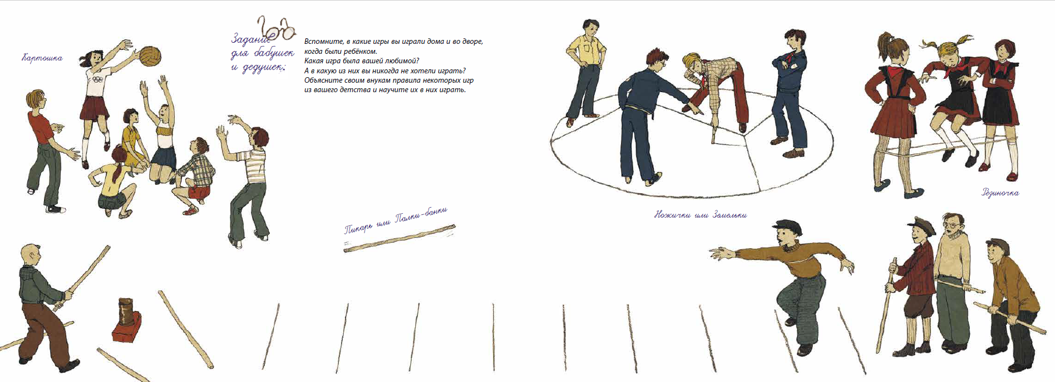
ПРАВИТЕЛЬСТВО
АМУРСКОЙ ОЛАСТИ

Slide 9
Спасибо за внимание!
ПРАВИТЕЛЬСТВО
АМУРСКОЙ ОЛАСТИ

